Slide 1
Python程序设计—从基础到开发
主讲 夏敏捷
计算机学院副教授

Slide 2
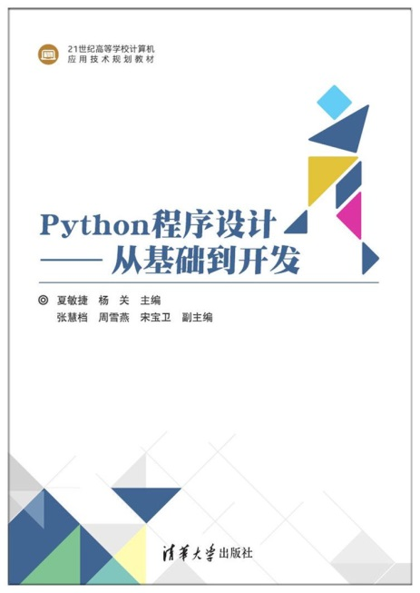
夏敏捷 杨关 主编
清华大学出版社

Slide 3
第1章 Python语言介绍
1.1 Python语言简介
1.2 安装与配置Python环境
1.3 Python开发环境IDLE简介
1.4 Python基本输入输出
1.5 Python代码规范
1.6 使用帮助

Slide 4

1.1 Python语言简介
Python 是一种面向对象、解释型计算机程序设计语言，由荷兰人Guido van Rossum 于1989年底发明，第一个公开发行版发行于1991年，Python 源代码同样遵循 GPL(GNU General Public License)协议。
Python 语法简洁而清晰，具有丰富和强大的类库。它常被昵称为胶水语言，能够把用其他语言制作的各种模块（尤其是C/C++）很轻松地联结在一起。正因为 Python 语言的简洁、优雅、开发效率高，它常被用于网站开发，网络编程，图形处理，黑客编程等等。

Slide 5
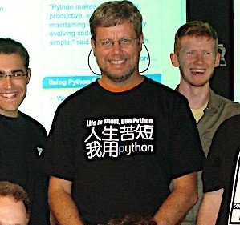
Python语言的发展历史
Python由荷兰的Guido van Rossum设计。
Python第一个版本于1991年初公开发行。。
Python 2.0于2000年10月发布，增加了许多新的语言特性。
Python 3.0于2008年12月发布，此版本不完全兼容Python 2.0 ，导致Python 2.0与Python 3.0不兼容。
Python 3.5在2015年9月发布
Python3.6正式版在2016年12月发布，主要的新特性包括：async 和 await 关键字可用于生成器和推导；改善 CPython 实现，在不破坏兼容性的情况下降低内存占用和提高速度；可插拔支持 JIT、跟踪器和调试器；引入新的字符串和数字格式，为变量加入类型注释，简化定制子类创建的方法，等等。

Slide 6
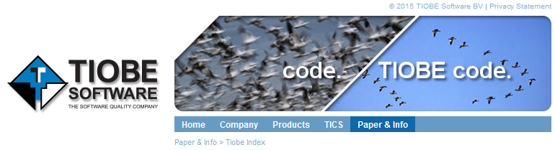
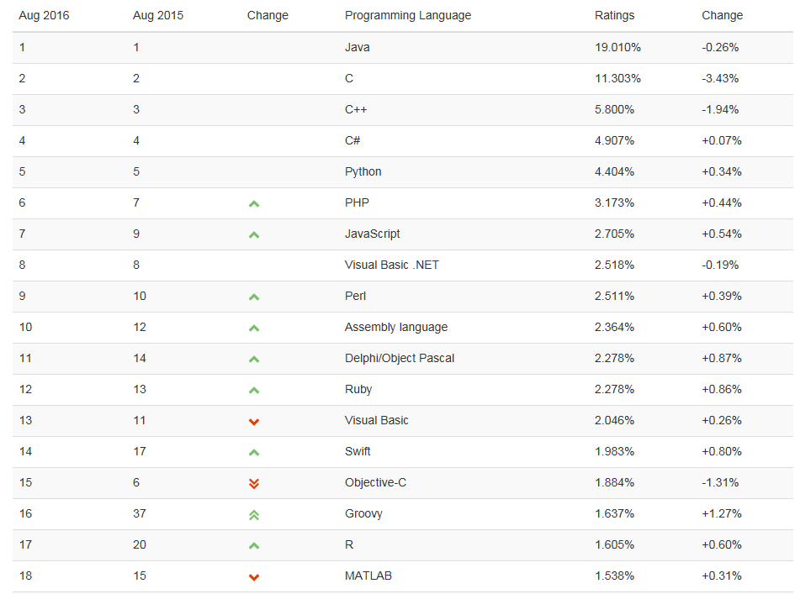
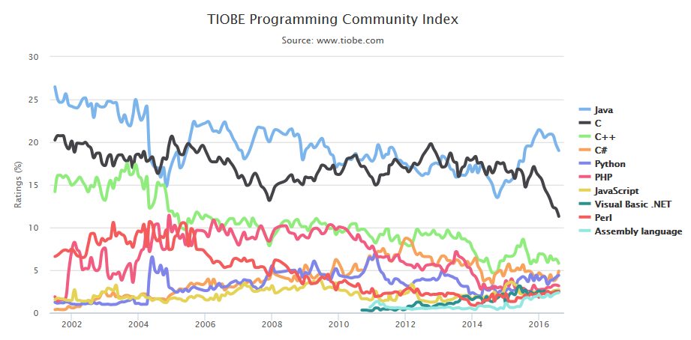
TIOBE 2016年8月编程语言排行榜

Slide 7

是一种面向对象、解释型计算机程序设计语言
纯粹的自由软件
Python语法简洁清晰，用空格(space)作为语句缩进
Python具有丰富和强大的库。它常被昵称为胶水语言，能够把用其他语言制作的各种模块（尤其是C/C++）很轻松地联结在一起。
Python快速生成程序的原型
封装Python可以调用的扩展类库
跨平台，程序无需修改在Windows、Linux、Unix、Mac等操作系统上使用

Slide 8

应用领域
Web开发，基于python的优秀web框架如Django
网络编程，网页解析，如爬虫程序开发
科学计算，各种实验数据的处理以及相关实验模拟等，机器学习等
数据库应用
多媒体开发
电子游戏开发

Slide 9
1.1.3 Python语言的应用领域
1．Web开发
Python语言支持Web网站开发，比较流行的开发框架有web2py、django等。许多大型网站就是用Python开发的，例如YouTube、Instagram，还有国内的豆瓣。很多大公司，包括Google、Yahoo等，甚至NASA（美国航空航天局）都大量地使用Python。
利用py2exe模块可以将Python程序转换为.exe可执行程序，使得Python程序可以脱离Python系统环境来运行。

Slide 10
2．网络编程
Python语言提供了socket模块，对Socket接口进行了二次封装，支持Socket接口的访问；还提供了urllib、cookielib、httplib、scrapy等大量模块，用于对网页内容进行读取和处理，并结合多线程编程以及其他有关模块可以快速开发网页爬虫之类的应用程序。

Slide 11
3．科学计算与数据可视化
Python中用于科学计算与数据可视化的模块有很多，例如NumPy、SciPy、SymPy、Matplotlib、Traits、TraitsUI、Chaco、TVTK、Mayavi、VPython、OpenCV等，涉及的应用领域包括数值计算、符号计算、二维图表、三维数据可视化、三维动画演示、图像处理以及界面设计等。

Slide 12
4．数据库应用
Python数据库模块有很多，例如，可以通过内置的sqlite3模块访问SQLite数据库，使用pywin32模块访问Access数据库，使用pymysql模块访问MySQL数据库，使用pywin32和pymssql模块来访问SQL Sever数据库。

Slide 13
5．多媒体开发
PyMedia模块是一个用于多媒体操作的Python模块，可以对包括WAV、MP3、AVI等多媒体格式文件进行编码、解码和播放；PyOpenGL模块封装了OpenGL应用程序编程接口，通过该模块可在Python程序中集成二维或三维图形；PIL（Python Imaging Library，Python图形库）为Python提供了强大的图像处理功能，并提供广泛的图像文件格式支持。

Slide 14
6．电子游戏应用
Pygame就是用来开发电子游戏软件的Python模块，在SDL库的基础上开发，可以支持多个操作系统。使用Pygame模块，可以在Python程序中创建功能丰富的游戏和多媒体程序。

Slide 15
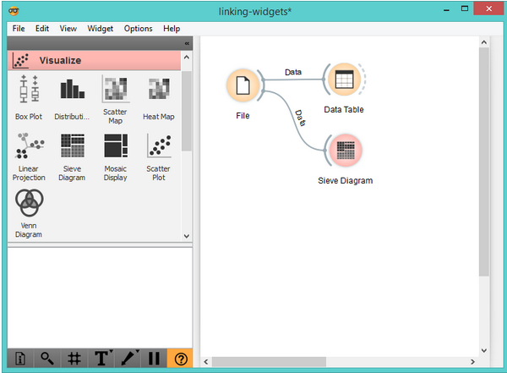

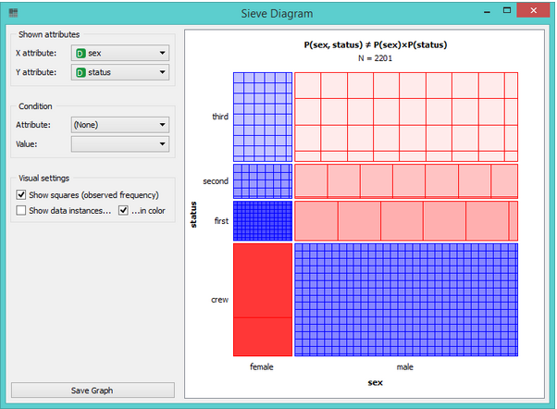
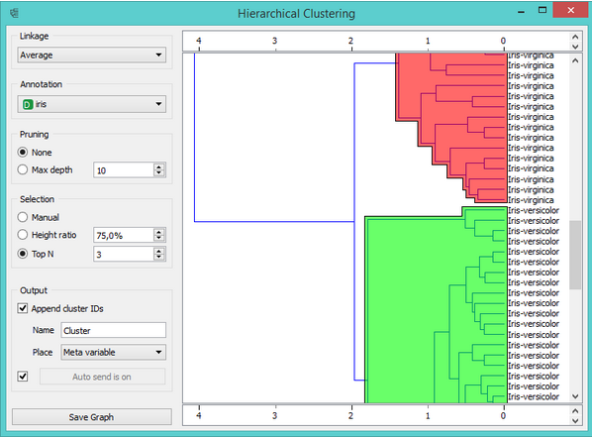

Slide 16
目前使用Python的企业
Google 在其网络搜索系统中广泛应用了Python ，并且聘用了Python 的创作者。
YouTube 视频分享服务大部分是由Python 编写的。
流行的P2P 文件分享系统Bittorrent 是一个Python 程序。
Intel 、Cisco 、Hewlett-Packard 、Seagate 、Qualcomm 和IBM 使用Python 进行硬件测试。
Industrial Light & Magic 、Pixar 等公司使用Python 制作动画电影。
NASA 、Los Alamos 、Fermilab 、JPL 等使用Python 实现科学计算任务。
IRobot 使用Python 开发了商业机器人真空吸尘器。
ESRI 在其流行的GIS 地图产品中使用Python 作为终端用户的定制工具。
NSA 在加密和智能分析中使用Python 。

Slide 17
Python缺点
任何编程语言都有缺点，Python缺点主要有：
（1）运行速度慢。
（2）代码不能加密。
（3）用缩进来区分语句关系的方式还是给很多初学者带来了困惑。即便是很有经验的Python程序员也可能陷入陷阱当中。最常见的情况是tab和空格的混用会导致错误。

Slide 18

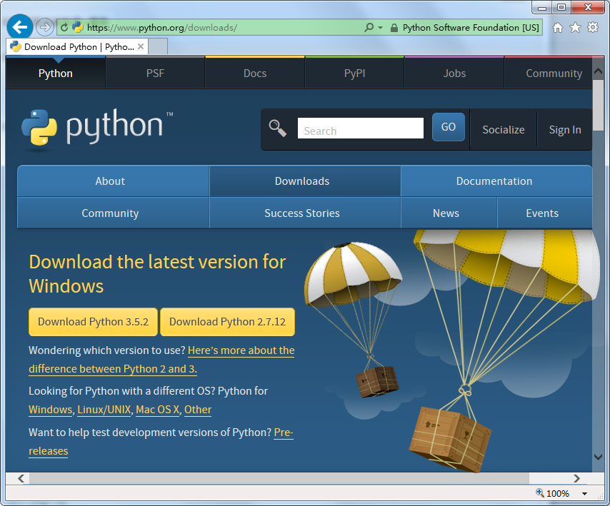
1.2 安装与配置Python环境

Slide 19
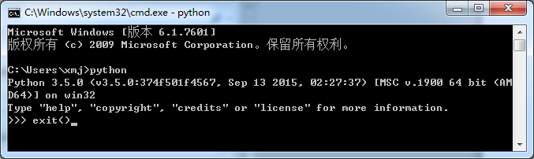
1.2 安装与配置Python环境
1.2.2 运行Python
安装成功后，cmd打开命令提示符窗口，敲入python后，会出现图1-2命令提示符窗口。在窗口中看到python的版本信息的画面，就说明Python安装成功。

Slide 20
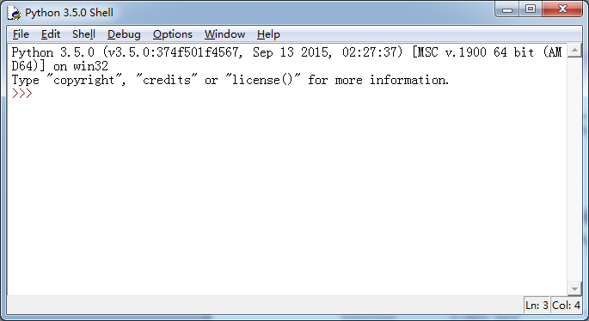
1.3 Python开发环境IDLE简介
1.3.1 IDLE的启动
安装Python后，我们可以从“开始”菜单→“所有程序”→“Python 3.5”→“IDLE（Python 3.5）”来启动IDLE。

Slide 21
Python的命令执行方式
启动Python解释器后，可以直接在其提示符（>>>）后输入语句。例如，先在提示符>>>后输入一个输出语句，下一行将接着输出结果。
>>> print("Hello,World!")
Hello,World!
>>> print(1+3/4)
1.75

Slide 22
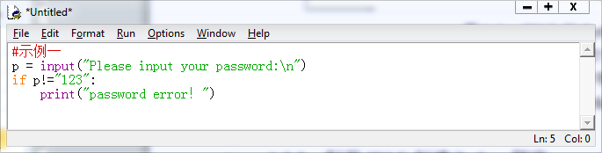
1.3.2 利用IDLE创建Python程序
可在IDLE界面中使用菜单“File”→“New File”命令启动编辑器（图1-4所示），来创建一个程序文件，输入代码并保存为文件（务必要保证扩展名为“.py”）。
p = input("Please input your password:\n")
if p!="123":
print("password error！")

Slide 23
1.3.2 利用IDLE创建Python程序
Python程序员通常选用第三方集成开发环境（IDE，Integrated Development Environment）进行程序设计。常用的IDE有Notepad++，PyScripter，PyCharm，Eclipse with PyDev，Komodo，Wing IDE等，它们通常具有一些自动代码完成、参数提示、代码错误检查等功能

Slide 24
1.3.3 IDLE常用编辑功能
对于“Format”菜单，常用的选项及解释如下所示：
Indent region：使所选内容右移一级，即增加缩进量。
Dedent region：使所选内容组左移一级，即减少缩进量。
Comment out region：将所选内容变成注释。
Uncomment region：去除所选内容每行前面的注释符。
New indent width：重新设定制表位缩进宽度，范围2～16，宽度为2相当于1个空格。
Expand word：单词自动完成。
Toggle tabs：打开或关闭制表位。

Slide 25
1.3.4 在IDLE中运行和调试程序
1．运行Python程序
要使用IDLE执行程序的话，可以从“Run”菜单中选择“Run Module”菜单项（或按F5键）
2．使用IDLE的调试器
在“Python Shell”窗口中单击“Debug”菜单中的“Debugger”菜单项，就可以启动IDLE的交互式调试器。这时，IDLE会打开图1-6的“Debug Control”窗口，并在“Python Shell”窗口中输出“[DEBUG ON]”并后跟一个“>>>”提示符。这样，我们就能像平时那样使用这个“Python Shell”窗口了，只不过现在输入的任何命令都是允许在调试器下。
在“Debug Control”窗口查看局部变量和全局变量等有关内容。

Slide 26
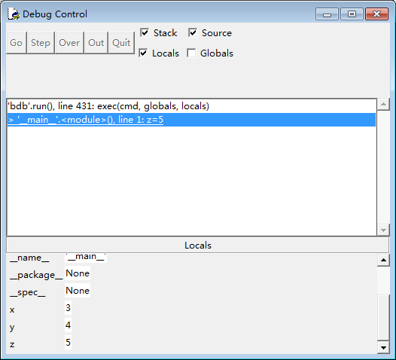
1.3.4 在IDLE中运行和调试程序
>>>
[DEBUG ON]
>>> x=3 单击GO
[DEBUG ON]
>>> y=4 单击GO
[DEBUG ON]
>>> z=5
[DEBUG ON]
>>>

Slide 27
常用的Python第三方编辑器
Python程序员通常选用第三方集成开发环境（IDE，Integrated Development Environment）进行程序设计。常用的IDE有Notepad++，PyScripter，PyCharm，Eclipse with PyDev，Komodo，Wing IDE等，它们通常具有一些自动代码完成、参数提示、代码错误检查等功能

Slide 28
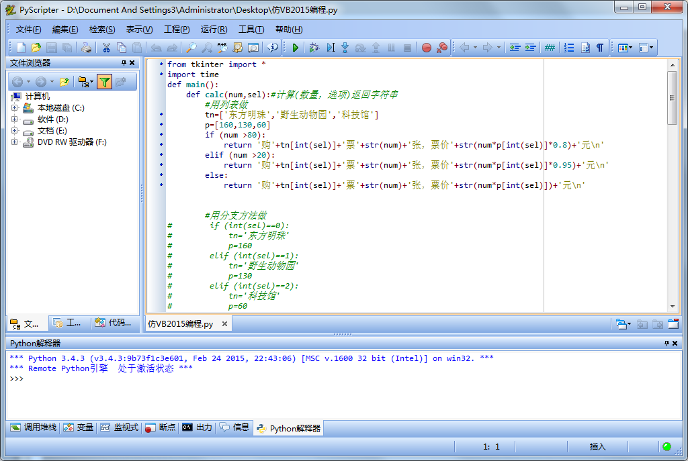
PyScript2.6
绿色软件，支持python3.4，支持64bit，良好代码提示，支持中文，免费

Slide 29
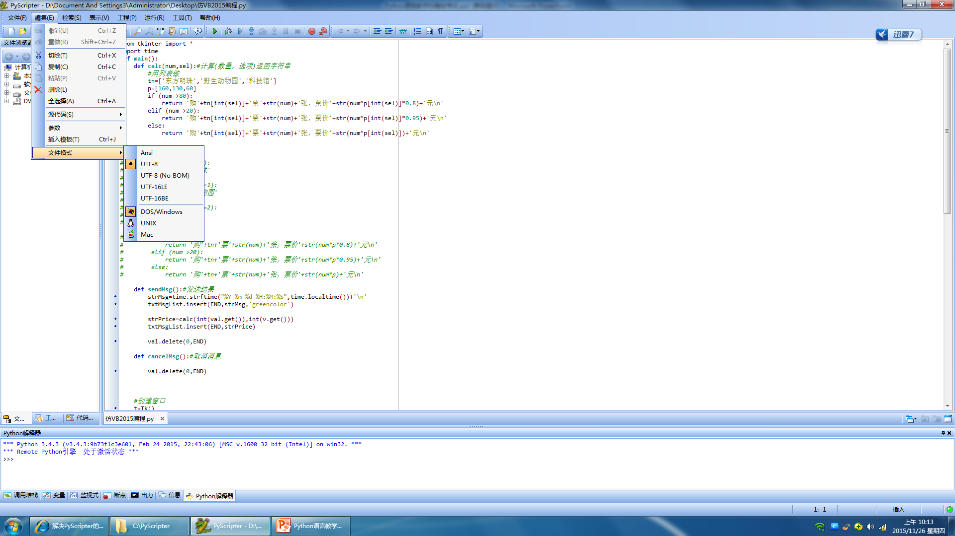
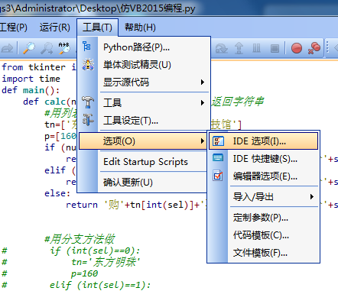
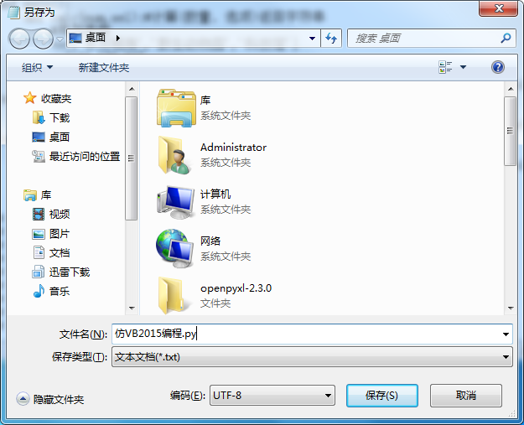
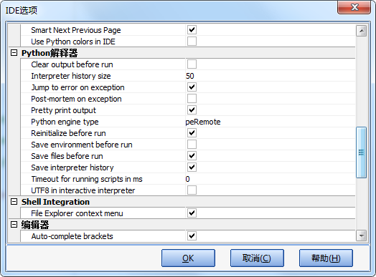
PyScript使用中文编码的设置

Slide 30
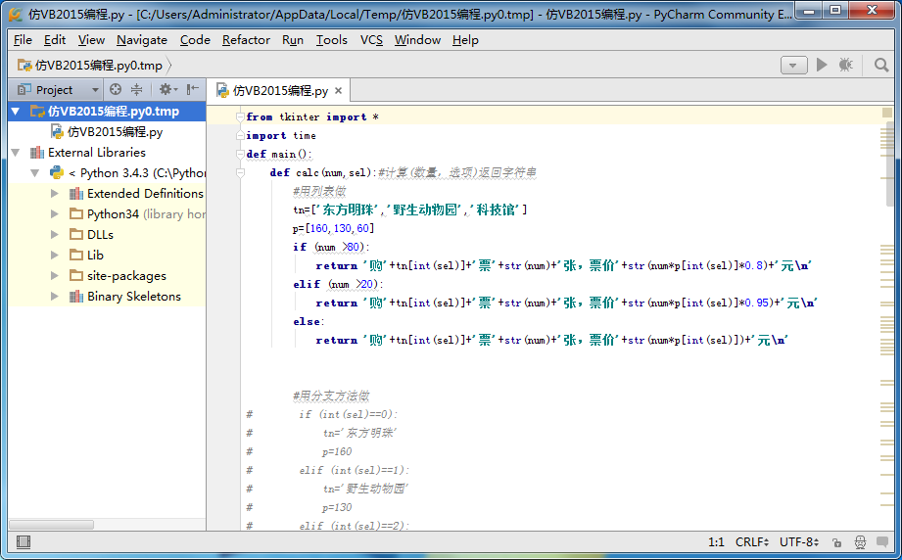
PyCharm5
支持python3.x，良好代码提示，中文编码不需设置，免费版Python功能齐全
但菜单为英文

Slide 31
1.4 Python基本输入输出
1.4.1 Python基本输入
输入是通过input( )函数来实现的，input( )的一般格式为：
a=input('提示：')

Slide 32
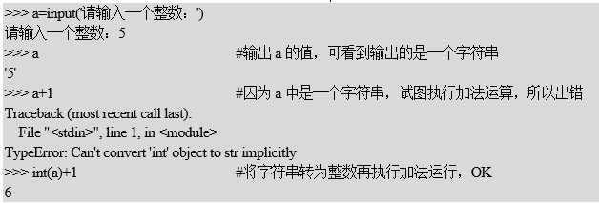
基本输入
如果需要输入整数或小数，则需要使用int或float函数进行转。例如：

Slide 33
1.4 Python基本输入输出
1.4.2 Python基本输出
Python 2.7和Python 3.5的输出方法也不完全一致。在Python 2.7中，使用print语句进行输出，而Python 3.5中使用print()函数进行输出。
  for i in range(10,20):
  print(i, end=' ')

Slide 34
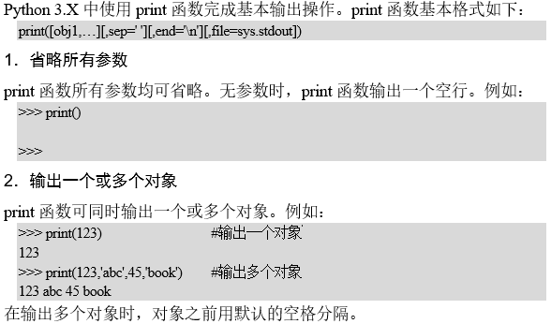
Python基本输出

Slide 35
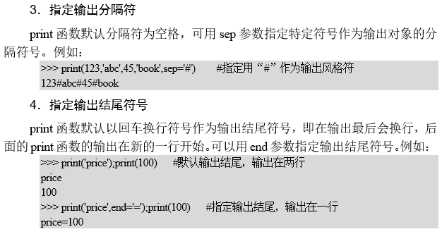
Python基本输出

Slide 36
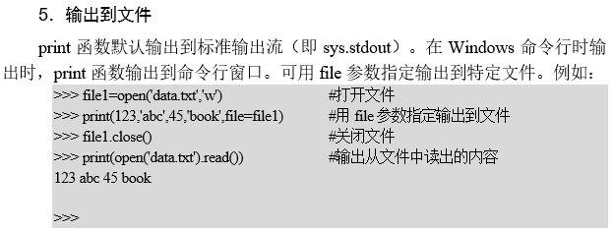

Slide 37
1.5 Python代码规范
（1）缩进
Python程序是依靠代码块的缩进来体现代码之间的逻辑关系的
（2）注释
方法一：以#开始，表示本行#之后的内容为注释。
#循环输出0到9数字
for i in range(10):
print (i, end=' ')
方法二：包含在一对三引号'''...'''或"""..."""之间且不属于任何语句的内容将被解释器认为是注释。

Slide 38
1.5 Python代码规范
（3）每个import只导入一个模块。而不要一次导入多个模块。
（4）如果一行语句太长，可以在行尾加上反斜杠“\”来换行分成多行，但是更建议使用括号来包含多行内容。
（5）必要的空格与空行
运算符两侧、函数参数之间、逗号两侧建议使用空格分开。不同功能的代码块之间、不同的函数定义之间建议增加一个空行以增加可读性。
（6）常量名所有字母大写，由下划线连接各个单词。类名首字母大写。

Slide 39
1.6 使用帮助
使用格式如下：help(对象)
下面分3种情况进行说明。
1．查看内置函数和类型的帮助信息
>>> help(max)
2．查看模块中的成员函数信息
>>> import os
>>> help(os.fdopen)
上例查看os模块中的fdopen成员函数信息
3．查看整个模块的信息
使用help(模块名)就能查看整个模块的帮助信息。注意先import导入该模块。例如：查看math模块方法：
>>> import math
>>> help(math)

